Slide 1
E1
▶ Abrir en Google Colab
Del dato a la decisión de negocio
Fundamentos: CRISP-DM, exploración de datos y pruebas A/B
Herramientas para la Ciencia de Datos, UPC, Facultad de Negocios
Notes:
GUION: Dar la bienvenida a la sesión E1 del programa EPE. Promesa: al terminar, cada participante sabrá ENMARCAR un problema con CRISP-DM, EXPLORAR datos con estadística descriptiva y visualizaciones, y DECIDIR con una prueba sencilla y un experimento A/B, distinguiendo lo estadísticamente significativo de lo relevante para el negocio. Aclarar el enfoque EPE: intuición y decisión por encima del formalismo; la prueba de hipótesis se ve «sin tecnicismos». El botón «Abrir en Colab» lleva al cuaderno de la sesión. [Min 0-3 — acumulado: 3/170]

Slide 2




▶ Notebook, Índice, celda 0
MAPA DE LA SESIÓN — LOS CUATRO ACTOS Y SUS PASOS
En cuatro actos: del marco a la recomendación
Enmarcar
Explorar
Decidir
Recomendar
CRISP-DM: seis fases que iteran.
Preparar los datos: 45-80 % del esfuerzo.
Descriptiva, faltantes y atípicos.
Gráficos que responden preguntas.
Prueba t y chi²: ¿señal o ruido?
A/B de Cookie Cats: lift y decisión.
De la evidencia a la acción.
Significativo no es relevante.
Min 6-18
Min 18-31
Min 31-72
Min 72-81
E1 — Herramientas para la Ciencia de Datos, UPC
2 / 22
Notes:
GUION: Presentar el recorrido como los CUATRO ACTOS del deck, en el mismo orden en que aparecerán sus divisores, con un arco Contexto -> Evidencia -> Decisión. Acto 1 ENMARCAR (min 6-18, celda 5): CRISP-DM como hoja de ruta de seis fases que iteran y el dato duro de que preparar los datos consume entre el 45 % y el 80 % del esfuerzo. Acto 2 EXPLORAR (min 18-31, celdas 8 y 17): sobre Mall Customers, tipos de variable, descriptiva, faltantes y atípicos, y los gráficos que responden preguntas de negocio. Acto 3 DECIDIR (min 31-72, celdas 23 y 33), el acto más largo: comparar dos grupos sin tecnicismos (hipótesis, p-valor, prueba t y chi²), con una parada breve en el objetivo con que Student creó la prueba t en 1908, y el A/B test de Cookie Cats con su lift. Acto 4 RECOMENDAR (min 72-81, celda 46): pasar de la evidencia a la acción distinguiendo lo estadísticamente significativo de lo relevante para el negocio. Después de los actos vienen el laboratorio y el entregable evaluable (EDA + recomendación del A/B) con un control corto. [Min 3-6 — acumulado: 6/170]

Slide 3
1
Enmarcar
Todo proyecto de datos empieza en el negocio
Notes:
GUION: Abrir el primer acto. Antes de tocar una tabla, un proyecto de datos se enmarca como una DECISIÓN de negocio: qué se quiere lograr y qué se hará distinto con la respuesta. La metodología estándar para ordenar ese camino es CRISP-DM. [Min 6-7 — acumulado: 7/170]

Slide 4
METODOLOGÍA ESTÁNDAR DE PROYECTOS DE DATOS — CHAPMAN ET AL. (2000)
CRISP-DM ordena el proyecto en seis fases que iteran
Comprensión del negocio
1
Despliegue
Comprensión de los datos
6
2
ITERATIVO
Evaluación
Preparación de los datos
5
3
Modelado
4
E1 — Herramientas para la Ciencia de Datos, UPC
4 / 22
Notes:
GUION: Presentar CRISP-DM (Cross-Industry Standard Process for Data Mining), la metodología estándar de la industria desde 2000 y la hoja de ruta del proyecto integrador EPE. Recorrer las seis fases con un caso cercano (p. ej. una campaña de una tienda): se parte de la comprensión del NEGOCIO, no del modelo. Insistir en el centro: el proceso NO es lineal; modelar suele devolver a preparar los datos, y la evaluación puede reabrir la pregunta de negocio. Definición dentro de la slide (titular + kicker, Chapman et al., 2000). [Min 7-13 — acumulado: 13/170]

Slide 5
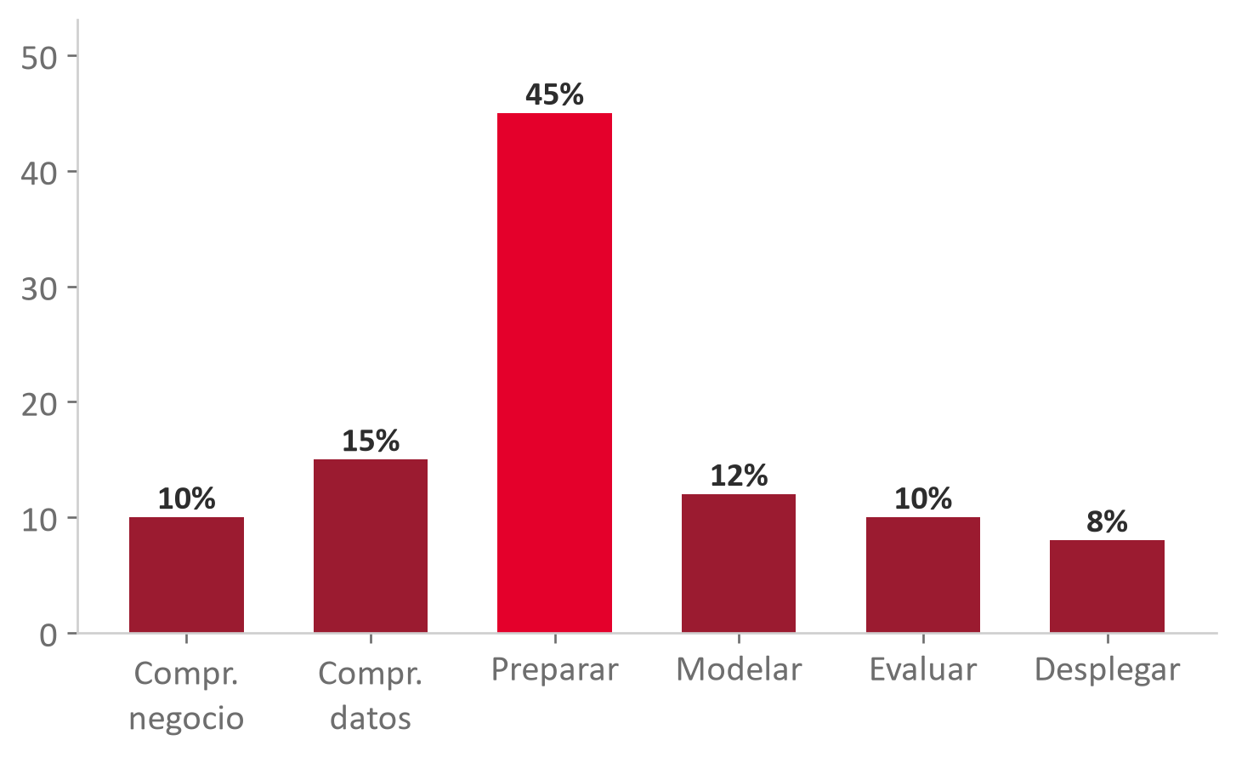

Preparar los datos consume entre ~45% y ~80% del esfuerzo
Lectura de negocio
Modelar es solo una fracción: comprender y preparar los datos consume entre ~45% y ~80% del tiempo del proyecto según la fuente.
Barras: ilustrativo según la literatura CRISP-DM (Chapman et al., 2000); el extremo superior (~80%) es la regla práctica de encuestas a profesionales de datos.
E1 — Herramientas para la Ciencia de Datos, UPC
5 / 22
Notes:
GUION: Concretar el ciclo en el reparto real del esfuerzo. Refutar la expectativa gerencial de que un proyecto de datos es «hacer el modelo»: entre ~45% y ~80% del tiempo (según la literatura CRISP-DM y encuestas a profesionales) se va en seleccionar, limpiar y construir variables; las barras muestran el extremo ilustrativo (~45% solo la preparación) y la regla práctica citada llega hasta ~80% sumando comprensión y preparación. Consecuencia para el negocio: un cronograma que asigna casi todo al modelado está mal presupuestado. Este dato motiva el segundo acto: explorar y preparar bien los datos. [Min 13-18 — acumulado: 18/170]

Slide 6
2
Explorar
Mirar los datos antes de decidir
Notes:
GUION: Abrir el segundo acto. El análisis exploratorio (EDA) evita construir decisiones sobre datos sucios o mal entendidos. Se mira la forma de cada variable, se cuentan faltantes y atípicos, y se visualiza para comunicar. [Min 18-19 — acumulado: 19/170]

Slide 7


EXPLORAR, TUKEY (1977); ISLR CAP. 2, DEFINICIONES (REÚSO S02)
Explorar es mirar los datos antes de decidir
Qué es el EDA
Calidad de datos
Correlación
Examinar los datos, sobre todo en gráficos, para hallar estructura, atípicos y supuestos antes de decidir.
Un pedido de un millón por error desvía un promedio; los faltantes rara vez son aleatorios.
El mapa de correlación explora qué variables se mueven juntas; asociación NO es lo mismo que causa.
La actitud de «mirar» de Tukey
Decidir: corregir, imputar o marcar
La causa exige un experimento
E1 — Herramientas para la Ciencia de Datos, UPC
7 / 22
Notes:
GUION: Definir EDA (Tukey, 1977): una actitud y un conjunto de técnicas, sobre todo gráficas, para descubrir estructura, atípicos, faltantes y supuestos ANTES de decidir o modelar. Tres ideas para el negocio: (1) mirar la forma de cada variable; (2) la calidad de datos es una decisión de negocio, no solo técnica —en Mall Customers el ingreso trae 2 atípicos que conviene revisar; (3) el mapa de correlación explora asociación, pero asociación no implica causa (para eso está el A/B). Definición dentro de la slide, con fuente. [Min 19-25 — acumulado: 25/170]

Slide 8
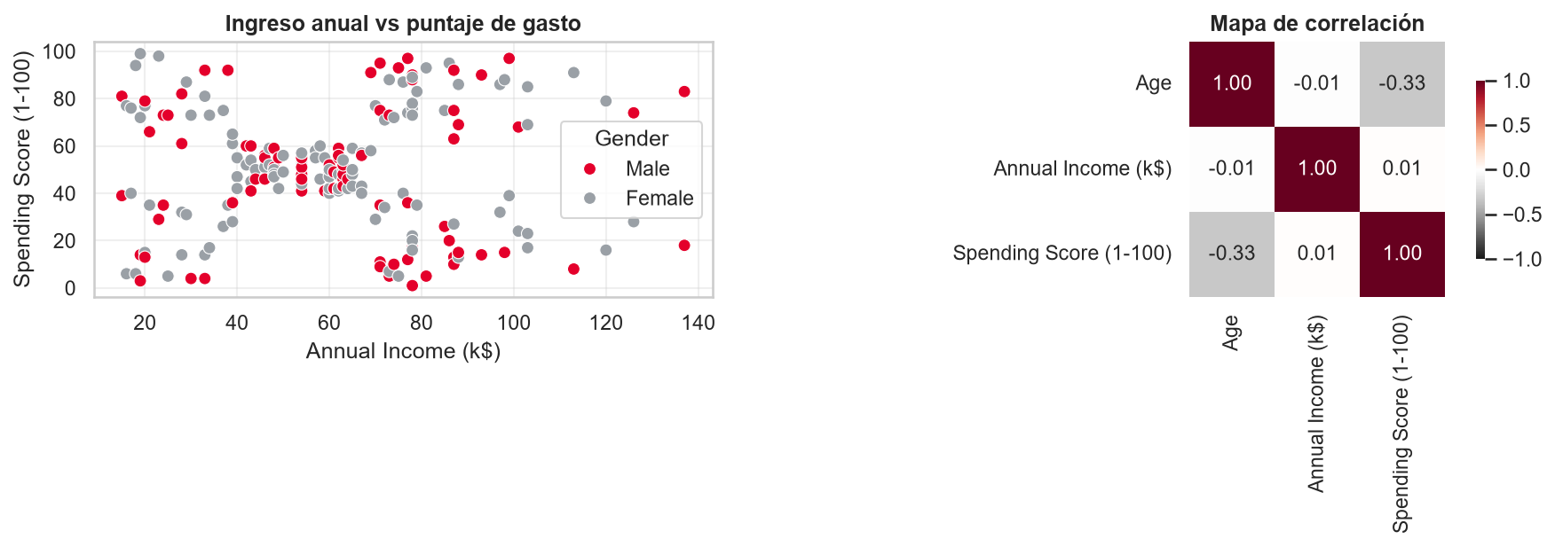
El ingreso no explica el gasto; la edad sí lo insinúa
Correlación ingreso–gasto ≈ 0.01 (nula); edad–gasto ≈ −0.33 (débil): la relación existe pero es leve. Asociación no es causa.
Figura del laboratorio E1 (Mall Customers, n=200) — dispersión y mapa de correlación — reúso EDA S02.
E1 — Herramientas para la Ciencia de Datos, UPC
8 / 22
Notes:
GUION: Leer una figura real del laboratorio. En el gráfico de dispersión, el ingreso anual y el puntaje de gasto NO se alinean (correlación ≈ 0.01): tener más ingreso no implica gastar más en esta tienda. En el mapa de correlación, la edad muestra una relación negativa débil con el gasto (≈ −0.33): a mayor edad, algo menos de gasto. Advertir dos aspectos: la correlación explora ASOCIACIÓN, no causa; y una correlación lineal débil puede ocultar un patrón por grupos, que el siguiente acto revela. [Min 25-31 — acumulado: 31/170]

Slide 9
3
Decidir
Comparar dos grupos y confiar en la diferencia
Notes:
GUION: Abrir el tercer acto, el núcleo de la sesión. Se pasa de la observación a la decisión: comparar dos grupos con una prueba sencilla y, cuando hace falta atribuir causa, ejecutar un experimento A/B. Todo «sin tecnicismos»: la herramienta al servicio de la decisión. [Min 31-32 — acumulado: 32/170]

Slide 10


DECIDIR — DE DÓNDE VIENE LA PRUEBA T (STUDENT, 1908)
La prueba t nació para decidir con datos escasos
El objetivo declarado
Por qué no la curva normal
Qué decisión habilitó
Determinar desde qué tamaño de muestra deja de ser fiable la tabla normal, y construir la alternativa.
Con pocos datos la desviación estimada arrastra su propio error: la normal da «una falsa sensación de seguridad».
Juzgar si el experimento ya alcanza la exactitud requerida o si conviene continuar.
Student, 1908 — no era comparar dos fármacos
El fallo está en el denominador, no en la media
El mismo dilema de cerrar un A/B o prolongarlo
E1 — Herramientas para la Ciencia de Datos, UPC
10 / 22
Notes:
GUION: Tres minutos antes del primer número, para que la prueba t no llegue como una fórmula mecánica. «Student» es el seudónimo de William Sealy Gosset, jefe de experimentación de Guinness; firmaba así porque la cervecería prohibía a sus empleados publicar con su nombre. Su artículo de 1908 NO se propuso comparar dos fármacos: se propuso determinar a partir de qué tamaño de muestra deja de ser fiable la tabla normal y construir la tabla alternativa para cuando la muestra es demasiado escasa; el ejemplo de los somníferos ocupa media página al final del artículo. Por qué descartó lo corriente: al reducir el número de experimentos, la desviación estimada sobre la muestra arrastra un error creciente y los juicios pueden volverse del todo engañosos; con diez datos la curva normal atribuye a un límite unas 7000 a 1 cuando lo real ronda 550 a 1, «una falsa sensación de seguridad». Su decisión de método: dividir por la desviación de la propia muestra y aceptar que ese denominador también es aleatorio, de donde se derivan las colas más gruesas. Y la decisión que habilitó, según la conclusión IV del paper: si una serie de experimentos ya alcanza la exactitud requerida o si hay que continuar la investigación, que es el dilema de cerrar un A/B o prolongarlo y reaparece en este mismo acto. Precisión por si preguntan: lo que ejecuta el cuaderno es la t de Welch (1947), que no supone varianzas iguales; de 1908 viene la idea, no la fórmula exacta. Fuente: la ficha de la sesión de réplica del paper [Min 32-35 — acumulado: 35/170]

Slide 11
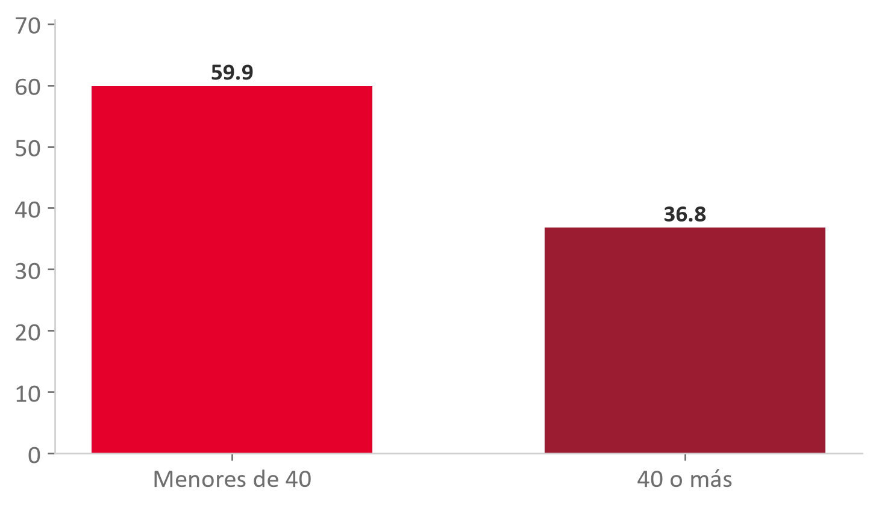
Los menores de 40 puntúan 60 vs 37 en el índice de gasto
Lectura de negocio
Puntaje de gasto medio (índice 1–100): 59.9 frente a 36.8. La t de Welch confirma que la diferencia no es azar (p<0.001).
resultados/E01_resultados.xlsx (hoja comparacion_t) — Mall Customers, t de Welch.
E1 — Herramientas para la Ciencia de Datos, UPC
11 / 22
Notes:
GUION: Concretar la comparación de dos grupos. El puntaje de gasto es un ÍNDICE 1–100 que asigna el mall (una métrica de valor, NO dinero gastado). Los clientes menores de 40 puntúan en promedio 59.9 frente a 36.8 de los de 40 o más: casi el doble en la escala del índice. La correlación lineal con la edad era débil (−0.33), pero al partir en dos grupos el patrón se vuelve nítido y ACCIONABLE: dónde concentrar la campaña. Como el puntaje es numérico, la prueba correcta es una t de Welch (compara medias), que dice que esa diferencia difícilmente es casualidad (p<0.001). Cifra del Excel de resultados. [Min 35-40 — acumulado: 40/170]

Slide 12
DECIDIR, WASSERSTEIN & LAZAR (2016), DEFINICIONES (REÚSO S02)
El p-valor dice si la diferencia es señal o ruido
El p-valor, simple
t de Welch y χ²
Significativo ≠ importante
Mide si una diferencia es señal real o ruido del azar; pequeño = poco probable que sea casualidad.
Gasto (numérico) por grupo → t de Welch (por edad sí, por sexo no). Dos categóricas —el A/B— → χ²/z de proporciones.
Con muchos datos, diferencias mínimas resultan «significativas»; el negocio decide mirando la magnitud.
No es la probabilidad de acertar
Numérica → t; dos categóricas → χ²
Estadístico no siempre es relevante
E1 — Herramientas para la Ciencia de Datos, UPC
12 / 22
Notes:
GUION: Presentar el p-valor «sin tecnicismos» (base: ASA Statement, Wasserstein & Lazar, 2016). Idea simple: mide si una diferencia observada es señal real o simple ruido del azar; un p-valor pequeño (bajo 0.05) significa que sería poco probable verla si no hubiera diferencia. Aclarar que NO es la probabilidad de que la decisión sea correcta. La herramienta se elige por el TIPO de dato: si comparamos una variable NUMÉRICA entre grupos —como el puntaje de gasto por edad o por sexo— se usa una t de Welch (compara medias); por edad la diferencia es real (p<0.001), por sexo no. Si cruzamos dos variables CATEGÓRICAS —como en el A/B: variante frente a si el usuario retuvo o no— se usa χ² o, equivalente, la z de proporciones. Regla práctica: numérica entre grupos → t; dos categóricas → χ²/z; nunca discretizar un índice numérico en tramos solo para forzar una χ². Y lo clave para el negocio: significativo no es lo mismo que importante; siempre mirar la magnitud. Definición dentro de la slide. [Min 40-46 — acumulado: 46/170]

Slide 13
?
¿La relación observada justifica ya una decisión?
Discusión (3 min): dos variables se mueven juntas en el mapa de correlación. ¿Basta para actuar o hace falta un experimento?
Notes:
GUION: Primera pausa de discusión. Dar 3 minutos en parejas y recoger 2-3 respuestas. Guiar hacia el error clásico de negocio: confundir correlación con causalidad. El EDA explora asociación; para atribuir causa a un cambio (una oferta, un botón, un precio) hace falta un experimento controlado. Cerrar el puente hacia el A/B testing. [Min 46-49 — acumulado: 49/170]

Slide 14


DECIDIR, KOHAVI ET AL. (2009), DEFINICIONES (REÚSO S02)
El A/B test convierte una hipótesis en decisión
A/B testing
Lift
Cuándo confiar
Usuarios repartidos al azar entre control (A) y tratamiento (B); el azar permite atribuir el efecto al cambio.
Cuánto mejora el KPI del tratamiento frente al control, en porcentaje; el «cuánto» que se comunica al negocio.
Fijar antes la métrica y el tamaño de muestra; no parar el test al primer resultado que gusta.
El estándar para decidir un cambio
Distinto del p-valor, que dice «si»
Muestra suficiente, sin mirar antes
E1 — Herramientas para la Ciencia de Datos, UPC
14 / 22
Notes:
GUION: Definir A/B testing (Kohavi et al., 2009): experimento aleatorizado que, por repartir usuarios al azar entre control y tratamiento, permite atribuir causalmente el efecto de un cambio. Definir lift: cuánto mejora el KPI en términos relativos, el lenguaje de impacto para el negocio, distinto del p-valor (que solo dice si hay efecto, no cuánto). Y «cuándo confiar»: fijar de antemano la métrica primaria y el tamaño de muestra, y no detener el test al primer resultado favorable. Ejemplo real: con una muestra pequeña (n=3000) el mismo A/B no detecta nada (p=0.66); hace falta muestra suficiente. Definiciones dentro de la slide. [Min 49-56 — acumulado: 56/170]

Slide 15
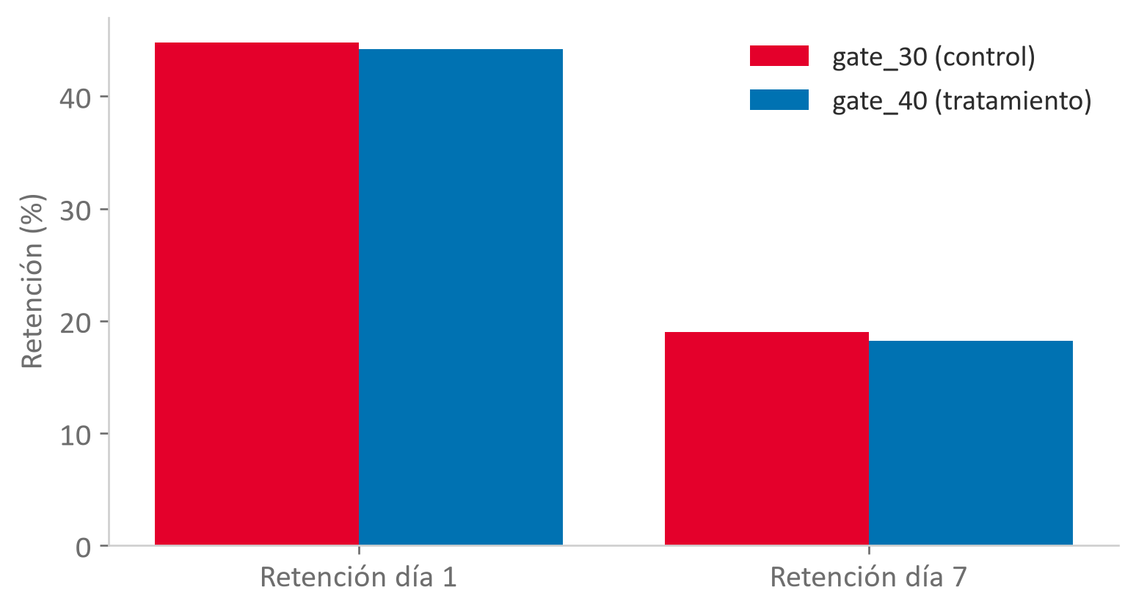
Mover la puerta al nivel 40 baja la retención a 7 días
Lectura de negocio
Al día 1 casi no cambia (p=0.074); al día 7 la caída es real (p=0.002). El horizonte cambia la decisión.
resultados/E01_resultados.xlsx (hoja ab_retencion) — A/B Cookie Cats (90 189 usuarios).
E1 — Herramientas para la Ciencia de Datos, UPC
15 / 22
Notes:
GUION: Leer el A/B como negocio. Cookie Cats, un juego móvil, mueve la «puerta» de espera del nivel 30 al 40. Al día 1 la retención casi no cambia entre variantes (44.8% vs 44.2%, p=0.074, no significativo); pero al día 7 el control retiene 19.0% y el tratamiento 18.2% (p=0.002, significativo). La lección para el negocio: la métrica y el horizonte cambian la conclusión, por eso se declara ANTES cuál es la métrica primaria. Cifras del Excel de resultados. [Min 56-62 — acumulado: 62/170]

Slide 16
-4.3%
El cambio «de mejora» costó retención a 7 días
Lift de gate_40 vs gate_30 (p=0.002); el intervalo 95% va de -1.33 a -0.31 pp, todo negativo. Decisión: no desplegar.
resultados/E01_resultados.xlsx (hoja ab_retencion), A/B Cookie Cats, Kohavi et al. (2009).
E1 — Herramientas para la Ciencia de Datos, UPC
16 / 22
Notes:
GUION: Cifra central y decisión. Mover la puerta al nivel 40, que sonaba a mejora, produjo un lift de -4.3% en la retención a 7 días, con p=0.002. ATENCIÓN a las dos escalas: el lift -4.3% es RELATIVO (su propio IC 95% va de -6.9% a -1.7%, en escala relativa, según la investigación S02); en cambio el IC de la DIFERENCIA va de -1.33 a -0.31 PUNTOS PORCENTUALES (pp). No son la misma cifra: uno es un % relativo y el otro es pp. Ambos son enteramente negativos, así que el daño es real, no azar. VALOR EN DINERO (para el negocio): esos -0.82 pp sobre la cohorte de 90 189 jugadores equivalen a ≈ 740 jugadores retenidos que se PROTEGEN al no desplegar; con un ARPU ilustrativo de US$ 2 por jugador retenido son ≈ US$ 1 480 de ingreso protegido en esta cohorte (el ARPU es un supuesto que el negocio sustituye por su cifra real; el signo no cambia). La recomendación es clara: no desplegar el cambio. El p-valor dice «si»; el lift, su intervalo y el dinero dicen «cuánto» y sostienen la decisión. Cifra del Excel de resultados. [Min 62-67 — acumulado: 67/170]

Slide 17
?
¿Conviene lanzar un cambio «significativo» con un lift de 0.1%?
Discusión (3 min): un test da p=0.03 pero mejora el KPI solo 0.1%. ¿La significancia estadística basta para decidir?
Notes:
GUION: Segunda pausa de discusión. Con un volumen muy grande de usuarios, un p=0.03 puede corresponder a un lift de 0.1% que no cubre ni el costo de implementar el cambio: significancia estadística sin significancia práctica. Guiar a mirar SIEMPRE la magnitud (lift y su intervalo) y a sumar costo y riesgo antes de decidir. Es exactamente el criterio que se aplica en el entregable. [Min 67-72 — acumulado: 72/170]

Slide 18
4
Recomendar
De la evidencia a la recomendación de negocio
Notes:
GUION: Abrir el cierre del arco. Con CRISP-DM, EDA y A/B ya recorridos, corresponde traducir la evidencia en una recomendación de negocio: qué se decide, con qué magnitud y con qué riesgo. Es el entregable evaluable de la sesión. [Min 72-73 — acumulado: 73/170]

Slide 19
A/B TESTING HOY (2025) — FUENTES_ACTUALIDAD_E01.MD
La industria convierte la experimentación en cultura
1
Escalar A/B como Booking, Netflix y Microsoft
Venue (14/12/2025) — el valor está en el sistema, no en un test aislado
2
¿Hay p-hacking en el A/B real de e-commerce?
Miller & Hosanagar, ISR (2025) — 2 000+ tests de 242 empresas; la disciplina se audita
3
Cuando la prueba t falla con datos no normales
arXiv — Beyond Normality (26/10/2025) — por eso se mira la forma de la distribución
4
Pruebas A/B a escala con agentes de IA
arXiv — AgentA/B (13/04/2025) — simular usuarios antes de exponer tráfico real
E1 — Herramientas para la Ciencia de Datos, UPC
19 / 22
Notes:
GUION: Conectar la teoría con la industria (fuentes verificadas, reúso S02). Booking, Netflix y Microsoft convierten la experimentación en cultura con plataforma central y guardarraíles automáticos. Miller & Hosanagar (Information Systems Research, 2025) auditan más de 2 000 A/B tests de 242 empresas y hallan poco p-hacking cuando la plataforma impone controles. Trabajos recientes cuantifican cuándo la prueba t falla con datos no normales y exploran simular usuarios con agentes de IA. [Min 73-78 — acumulado: 78/170]

Slide 20
BIBLIOGRAFÍA — la ficha de la sesión de la sesiónCIÓN 6
Tres lecturas anclan los fundamentos de la sesión
1
Data Science for Business, cap. 1–2
Provost & Fawcett (2013) — del problema de negocio a la pregunta analítica
2
An Introduction to Statistical Learning, cap. 2
James, Witten, Hastie & Tibshirani (2013) — conceptos básicos de datos y aprendizaje
3
CRISP-DM 1.0 — guía paso a paso
Chapman et al. (2000) — las seis fases que estructuran el proyecto
E1 — Herramientas para la Ciencia de Datos, UPC
20 / 22
Notes:
GUION: Bibliografía académica de la sesión. Provost & Fawcett (2013) conducen del problema de negocio a la pregunta analítica (base del laboratorio y del proyecto); ISLR cap. 2 da los conceptos básicos de datos y aprendizaje; Chapman et al. (2000) es la guía de referencia de CRISP-DM. Las tres se retoman en el proyecto integrador EPE. [Min 78-81 — acumulado: 81/170]

Slide 21
El laboratorio explora clientes y decide sobre un A/B
1
2
3
4
5
6
Enmarcar
Explorar
Calidad
Comparar
A/B real
Recomendar
La pregunta de negocio (CRISP-DM)
Descriptiva y cinco gráficos
Faltantes y atípicos
t de Welch: gasto por edad y sexo
Cookie Cats: gate 30 vs 40
Recomendación en una frase
E1 — Herramientas para la Ciencia de Datos, UPC
21 / 22
Notes:
GUION: Presentar el laboratorio y lanzar el trabajo (parejas, entrega individual, todo en el cuaderno de Colab). Parte A (EDA, ~40 min): enmarcar la pregunta, explorar Mall Customers con descriptiva y cinco gráficos, revisar calidad (faltantes y atípicos) y comparar el puntaje de gasto por edad y por sexo con la t de Welch (por ser numérico). Parte B (A/B, ~38 min): analizar Cookie Cats, ver por qué el tamaño de muestra importa, calcular retención y lift, distinguir significancia estadística de práctica y escribir la recomendación en una frase. El trabajo guiado en clase suma ~78 min; la redacción final se completa con el entregable. Guía en laboratorio/GUIA_LABORATORIO_E01.md; rúbrica vigesimal 0-20. [Presentación 81-84, trabajo 84-162, acumulado: 162/170]

Slide 22
CIERRE
El análisis EDA y la recomendación de A/B son el entregable
✓
→
★
Entregable
Evaluación
Próxima sesión
Explorar Mall Customers y analizar el A/B de Cookie Cats: hallazgos, prueba, lift y una recomendación de negocio (máx. 2 páginas).
Control corto al cierre; los drills practican ubicar CRISP-DM, elegir el gráfico y leer un A/B.
E2 — Regresión: del patrón explorado hoy al primer modelo que predice una variable de negocio.
E1 — Herramientas para la Ciencia de Datos, UPC
22 / 22
Notes:
GUION: Recapitular en una frase: se ENMARCÓ con CRISP-DM, se EXPLORÓ con EDA, se DECIDIÓ comparando grupos y con un A/B, y se RECOMENDÓ al negocio distinguiendo lo significativo de lo relevante. Recordar el entregable (análisis EDA + recomendación de A/B, rúbrica 0-20) y aplicar el control corto. Despedir anunciando la E2: regresión, el primer modelo predictivo sobre lo explorado hoy. [Min 162-170 — acumulado: 170/170]

